Slide 1
世界人權

Slide 5
Notes:
密室的門就在書櫃後面喔！

Slide 6
Notes:
密室中共躲藏了8個人，分別是：
安妮一家人（安妮的爸爸法蘭克先生、安妮的媽媽、姐姐瑪格、安妮）
溫達安先生一家人（溫達安先生、溫達安太太、兒子皮特）
笛賽兒
在密室的生活補給，主要依靠寇佛斯先生等人協助。

Slide 8
Notes:
當時，德國納粹不喜歡猶太人，要求他們出門都需穿著配戴黃色星徽的衣服，並限制猶太人諸多生活日常，甚至後來迫害追殺他們。

Slide 13
Notes:
建議小組討論後，教師邀請發表看法。

Slide 15
Notes:
圖為愛蓮娜•羅斯福女士與《世界人權宣言》。
第二次世界大戰後，她出任美國首任駐聯合國大使，並主導起草了聯合國的《世界人權宣言》

Slide 18
Notes:
“安妮的遭遇”與”沒有被保護的權利”之間的對應，可以有不同的連結，只要學生陳述之理由合理即可。
如:有學生認為”繡上記號方便辨認”，除了對應”每個人都要被公平的對待”之外，也因猶太人被標記，而影響其”每個人都有權旅行到想去的地方”的權利。

Slide 20
Notes:
“安妮的遭遇”與”沒有被保護的權利”之間的對應，可以有不同的連結，只要學生陳述之理由合理即可。
如:有學生認為”繡上記號方便辨認”，除了對應”每個人都要被公平的對待”之外，也因猶太人被標記，而影響其”每個人都有權旅行到想去的地方”的權利。

Slide 22
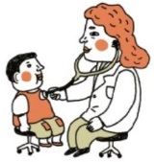
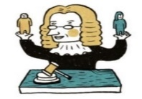
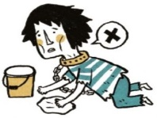
身在台灣，享有人權的我們很幸福!
我們可以努力幫助別人，讓社會更友善和諧喔!
Notes:
全班問答。

